Slide 1


ServiGo
Aplicación móvil para servicios técnicos a domicilio
Presentación de avance · Fase 2
Modelo arquitectónico, datos, procesos y planificación ágil
Julio Soto
Mauricio Pardo
Muriel Miranda

Slide 2










FASE 2
Agenda de la presentación
01
Problemática y oportunidad
06
Proceso de negocio TO-BE
02
Solución ServiGo
07
Modelo de datos Firestore
03
Objetivos y alcance MVP
08
BI y minería de datos
04
Metodología ágil Scrum
09
Stack tecnológico
05
Arquitectura y casos de uso
10
Planificación, riesgos y conclusión
2

Slide 3



CONTEXTO
Problemática a resolver
El mercado de servicios técnicos a domicilio en Chile opera con alta informalidad y baja trazabilidad.
Dolor del cliente
Dolor del técnico
Dolor operacional
Dificultad para encontrar técnicos confiables, cercanos, disponibles y con reputación evaluada.
Baja visibilidad de oportunidades por zona, dependencia de redes informales y poca información de demanda.
Falta de trazabilidad del servicio, seguimiento, reputación digital, pago controlado y evidencia del trabajo.
ServiGo conecta oferta y demanda mediante geolocalización, reputación y analítica de datos, integrando desarrollo móvil, cloud, BI y minería de datos.
3

Slide 4



PROPUESTA DE VALOR
Solución ServiGo por rol de usuario
Cliente
Técnico
Administrador
Sistema ServiGo
Solicita un servicio, adjunta descripción y evidencia, visualiza técnicos cercanos, chatea, sigue el estado, paga en sandbox y evalúa al técnico.
Gestiona especialidades y disponibilidad, recibe solicitudes cercanas, acepta servicios, registra avance y recibe recomendaciones de zonas con demanda.
Valida técnicos, administra categorías de servicio, visualiza reportes, revisa reclamos y controla la calidad del servicio.
Orquesta autenticación, matching geográfico, notificaciones, pagos sandbox, reputación bidireccional y analítica de demanda.
4

Slide 5

PRODUCTO DE SOFTWARE
Objetivo del proyecto
Objetivo general
Desarrollar una aplicación móvil inteligente que conecte clientes con técnicos de servicios domiciliarios mediante geolocalización, reputación digital, comunicación, pagos sandbox y analítica de demanda territorial.
Objetivo específico 1
Objetivo específico 2
Implementar autenticación y perfiles diferenciados para cliente, técnico y administrador.
Gestionar solicitudes, asignación de técnicos cercanos y el ciclo completo del servicio.
Objetivo específico 3
Objetivo específico 4
Incorporar chat, seguimiento, evidencia, pago sandbox y evaluación bidireccional.
Construir modelo de datos Firestore, dashboard con 3 KPI y modelo probabilístico de demanda.
5

Slide 6

ALCANCE
Alcance del MVP: qué hace y qué no hace
Qué hace ServiGo
Qué no hace en el MVP
Registro / login de usuarios
No opera pagos productivos reales
Perfil de cliente y técnico
No liquida dinero real a técnicos
Publicación de solicitudes
Matching geográfico básico
No publica en App Store / Play Store
Chat y seguimiento de estados
No reemplaza validaciones legales reales
Pago sandbox
No implementa IA avanzada en producción
Evaluación bidireccional
Administración básica
No cubre todas las comunas desde el inicio
BI y minería de datos
6

Slide 7



GESTIÓN ÁGIL
Metodología de trabajo: Scrum
Visión
Backlog
Sprints
Evidencias
Entrega
Objetivos, propuesta de valor y alcance MVP
Épicas, historias de usuario y criterios de aceptación
Sprint 0 + ciclos de desarrollo incremental
Planning, Scrumboard, burndown, review y retrospectiva
Incremento funcional y documentación verificable
Los requerimientos se administran según Scrum: épicas, historias, criterios y Product Backlog. Cada Sprint produce avance demostrable y evidencia documental verificable.
7

Slide 8
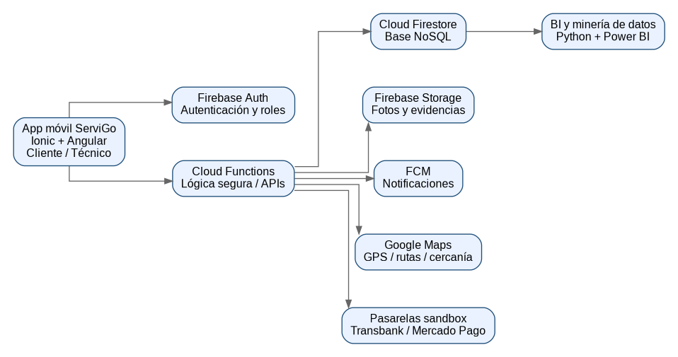
DISEÑO DEL SISTEMA
Arquitectura funcional y casos de uso
Ionic + Angular · Firebase · Servicios externos · BI
Casos de uso prioritarios
CU-005
Publicar solicitud de servicio
CU-006
Buscar y notificar técnicos cercanos
CU-008
Realizar seguimiento del servicio
CU-011
Gestionar pago sandbox
CU-013
Evaluar técnico y cliente
CU-015
Consultar demanda por zona
Actores: Cliente, Técnico, Administrador, Sistema y Pasarela de Pago.
8

Slide 9

PROCESO DE NEGOCIO
Proceso TO-BE: solicitud y atención de servicio
Cliente
ServiGo
Técnico
Servicio
Cierre
Publica necesidad, ubicación y evidencia
Valida datos y busca técnicos cercanos
Acepta, cotiza y se dirige al domicilio
Se ejecuta, registra evidencia y finaliza
Pago, evaluación bidireccional y analítica
Proceso analítico complementario: recomendación territorial al técnico
Datos históricos
ETL
Modelo
Recomendación
Decisión
Servicios por zona, categoría, hora y resultado
Normaliza datos para BI y minería
Calcula probabilidad de demanda
Sugiere comunas con mayor oportunidad
Técnico se desplaza o ajusta disponibilidad
9

Slide 10
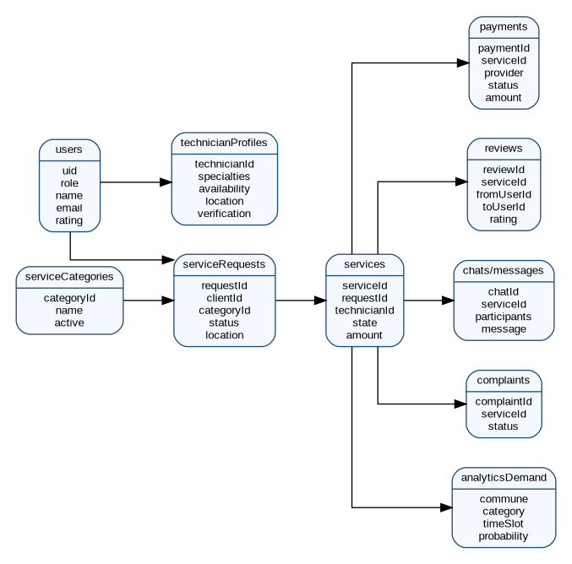
DATOS
Modelo de datos: Cloud Firestore (NoSQL)
12 colecciones principales
users
technicianProfiles
Usuarios y roles
Perfiles técnicos
serviceRequests
services
Solicitudes
Servicios confirmados
payments
reviews
Pagos sandbox
Reputación bidireccional
chats / messages
analyticsDemand
Comunicación
BI y minería
+ serviceCategories, complaints, notifications
10

Slide 11




ANALÍTICA
BI y minería de datos
Indicadores obligatorios definidos para el dashboard de ServiGo
KPI BI 1
KPI BI 2
KPI BI 3
Demanda de servicios por comuna, categoría y franja horaria.
Tiempo promedio desde solicitud hasta asignación de técnico.
Tasa de servicios completados, cancelados y con reclamo.
KPI probabilístico de minería de datos
Probabilidad de alta demanda por comuna, especialidad, día y horario, para recomendar zonas de oportunidad a los técnicos y aumentar la tasa de aceptación de servicios.
11

Slide 12











IMPLEMENTACIÓN
Stack tecnológico
Frontend móvil
Backend
Datos y mapas
Ionic
Firebase Functions + Auth
Cloud Firestore + Storage
Angular
Google Cloud
Google Maps Platform
Pagos sandbox
BI y minería
Analítica avanzada
Transbank
Power BI + ETL
Pandas
Mercado Pago
Python
Scikit-learn
12

Slide 13
SEGUIMIENTO
Planificación y estado de avance
Sprint 0
Fase 2 · Arquitectura
Desarrollo 100%
Fase 3
Gobierno ágil, cuentas, arquitectura y datos
DAS, TO-BE, diccionario y presentación
App integrada, BD, pagos sandbox, BI/minería
Pruebas, manual, informe de cierre y defensa
Estado del plan de trabajo por actividad
Sprint 0 y gobierno ágil
Julio Soto
Completado
Diccionario Firestore
Julio Soto
En curso
Base móvil Ionic / Angular
Julio Soto · Mauricio Pardo
No iniciado
Mockups y prototipo
Muriel Miranda
En curso
KPI y modelo probabilístico
Julio Soto · Mauricio Pardo
No iniciado
13

Slide 14


CONTROL
Riesgos y gestión preventiva
Riesgos principales
Mitigaciones
Evidencias
Sobrecarga de documentación
Backlog priorizado
Revisiones semanales y minutas
Alcance demasiado amplio
MVP estricto
Product Backlog y Sprint Backlog
Dependencia técnica de un integrante
Pair programming
Burndown, reviews y retrospectivas
Integraciones de pago complejas
Pagos en ambiente sandbox
Pruebas y validación (V&V)
Falta de datos para minería
Datos demo controlados
14

Slide 15
CIERRE DE FASE
Conclusión y próximos pasos
ServiGo presenta una solución integral y viable, alineada con el perfil de egreso: combina desarrollo móvil, arquitectura cloud, modelamiento NoSQL, gestión ágil, pagos sandbox, geolocalización, reputación digital, BI y minería de datos aplicados a una problemática real de servicios técnicos domiciliarios.
Validar el modelo Firestore
Iniciar implementación móvil
Mantener trazabilidad ágil
Confirmar colecciones, índices y reglas de seguridad antes de programar.
Comenzar Sprint de desarrollo Ionic/Angular con tareas pequeñas y revisión semanal.
El enfoque Scrum permite adaptar el alcance sin perder evidencia académica.
15

Slide 16
Gracias
ServiGo convierte datos operativos en mejores decisiones para clientes y técnicos.

